Slide 1
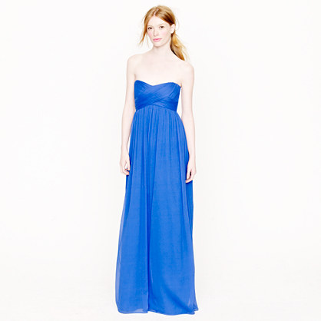
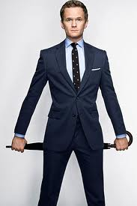
Prepara un diálogo
$500 $900

Slide 2
¿Cuánto cuesta?
¿Cuál es su talla?
¿Es de seda?
¿Es de lana?
¿Es de algodón?
Me gusta este vestido más que ese.
¿Cómo le queda?
Me queda bien
Me queda grande
Me queda mal
Me quedan mal
Me quedan bien

